Slide 1

CSS Flexbox
Dėstytojas
2 LYGIS
1 DALIS
Front-end programavimas panaudojant HTML / CSS / Bootstrap

Slide 2
Šiandien išmoksite
Front-end programavimas panaudojant HTML / CSS / Bootstrap
01
CSS Flexbox

Slide 3
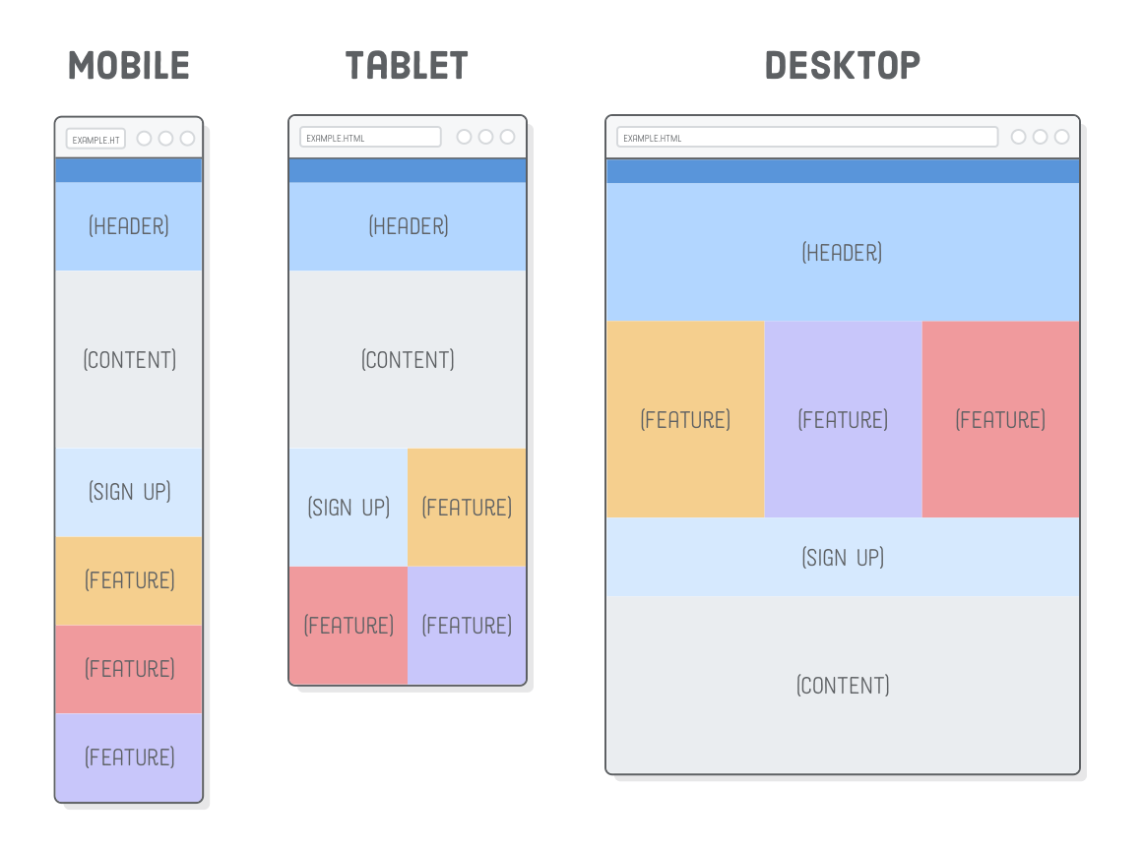
Front-end programavimas panaudojant HTML / CSS / Bootstrap
Užduotis nr. 1
CSS Flexbox praktika.
Naudodami Media queries ir CSS Flexbox, atkurkite žemiau pateiktą dizainą visiems trims įrenginių dydžiams. Pradėkite nuo mobilios versijos ir pasiekus tam tikrą dydį sukurkite lūžio tašką (breakpoint). Blokų plotis ir aukštis turi būti paremtas relative css units ir atitikti pateiktus žemiau.

Slide 4
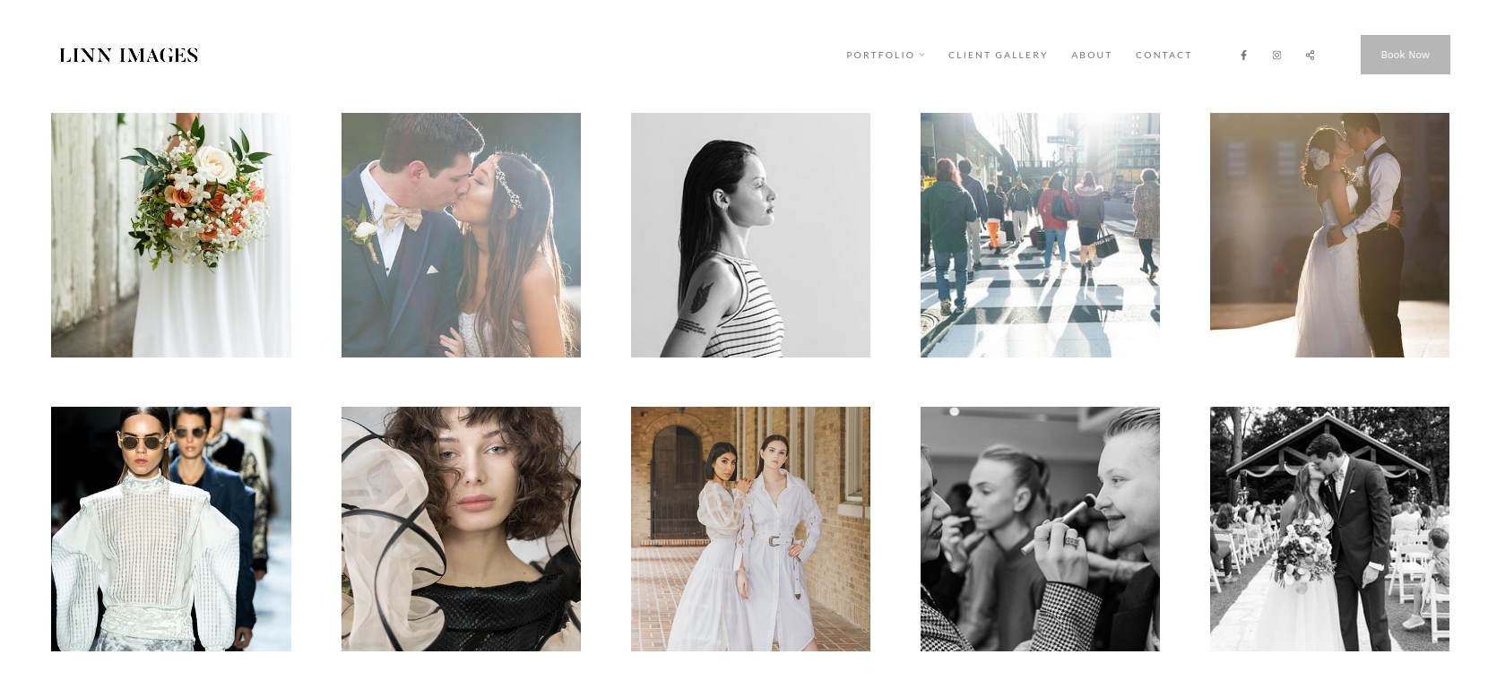
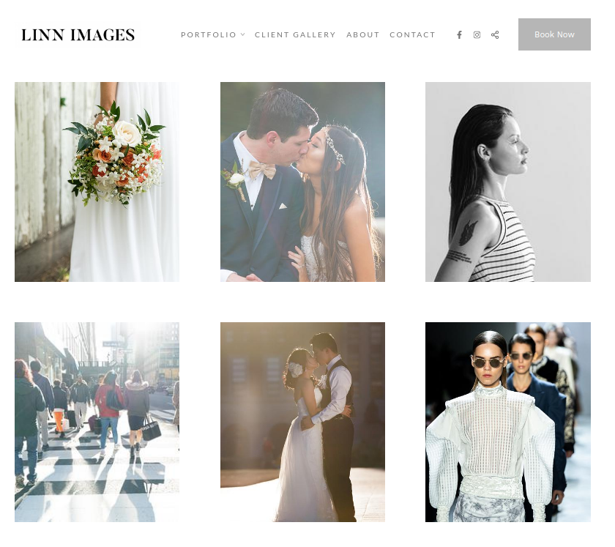
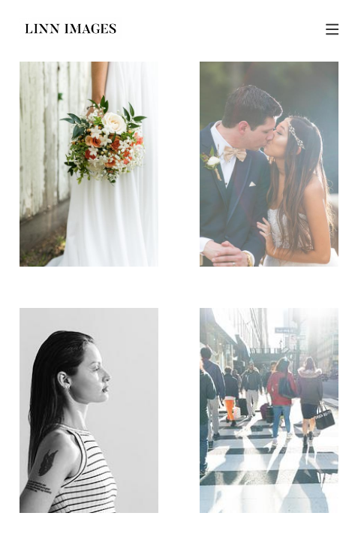
Front-end programavimas panaudojant HTML / CSS / Bootstrap
Užduotis nr. 2
CSS Flexbox praktika.
Naudodamiesi Media queries ir CSS Flexbox, atkurkite žemiau pateiktą dizainą visiems trims įrenginių dydžiams. Pradėkite nuo mobilios versijos ir pasiekus tam tikrą dydį sukurkite lūžio tašką (breakpoint). Svetainės vaizdinę medžiagą rasite atsiųstame dokumente.
Desktop (nuo 1200px) Tablet (nuo 768px) Mobile (iki 767px)

Slide 5
Naudinga informacija
Front-end programavimas panaudojant HTML / CSS / Bootstrap
Flexbox
https://developer.mozilla.org/en-US/docs/Learn/CSS/CSS_layout/Flexbox
https://developer.mozilla.org/en-US/docs/Web/CSS/CSS_Flexible_Box_Layout/Basic_Concepts_of_Flexbox
https://yoksel.github.io/flex-cheatsheet/

